Slide 1
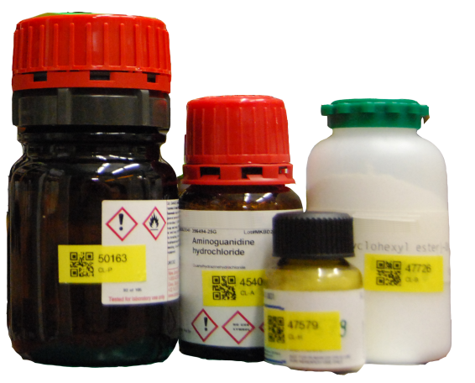
Das Chemikalienkataster und -Verwaltungssystem
- Systemvorstellung -
Präsentation 16. September 2019
Notes:
Vielen Dank für das Interesse an GoeChem und der damit verbundenen Einladung zur Systemvorstellung. Im Interesse ihrer Geduld werde ich nur ein Überblick über das System zeigen, da eine genauere Erklärung über alle Funktionen rund 3 Stunden dauern würde und zu umfangreich wäre. Aber Sie können am Ende eines Kapitels Zwischenfragen stellen oder mich nach detailliertere Informationen fragen.
Der Vortrag ist in den Kapiteln
Rechtsgrundlagen, Organisation, Datensicherheit, Warenbeschaffung und Datenschnittstellen eingeteilt.

Slide 2
Themen
Einleitung
Rechtsgrundlagen
Organisation, Anmeldung, Registrierung
Verwaltung von Chemikalien, Biologischen Stoffen und Laborbedarf
Beschaffung von Chemikalien, Biologischen Stoffen und Laborbedarf
Schnittstelle zum firmeninternen ERP-System

Slide 3
Was ist das GoeChem-System
Onlineshopanbindung per
OCI
PunchOut
Zubereitungen
Gefahrstoffverzeichnis
Betriebsanweisungen
Warenbeschaffungsplattform
GoeChem
Elektronischer Datenaustausch
Bestellaufträgen
Auftragsbestätigungen
Rechnungseingängen
Interne Warenausgabe
Belegungsplaner
Firmeninternes ERP-System
Arbeitszeiterfassung
Verwaltung von Serviceaufträgen
Laborjournal
Notes:
Was ist GoeChem?
GoeChem ist ein Chemikalienkataster und Warenbeschaffungssstem, speziell für den Naturwissenschaftlichen Bereich.
Aber es ist auch eine Ergänzung zu vorhandenen ERP-Systemen
Es kann für die Reservierung & Verwaltung von Messzeiten zum selbstständigen Messen an Gemeinschaftsgeräten
und auch für die Erstellung & Verwaltung von Serviceaufträgen genutzt werden.

Slide 4
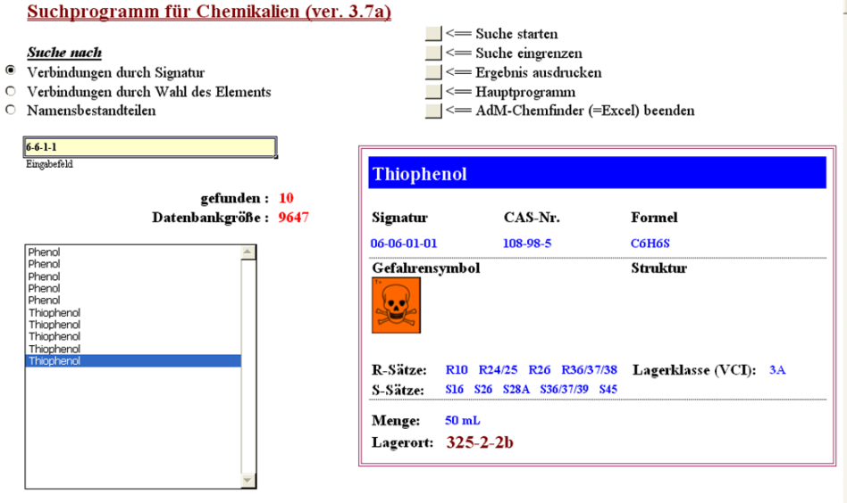
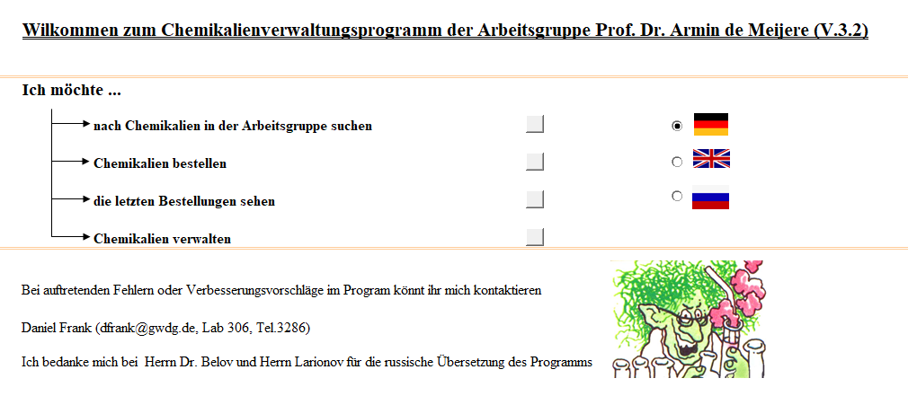
Historie
Motivation
Beauftragung der Verwaltung des Abteilungshandlagers für Chemikalien mit einer effizienteren Suche von Chemikalien (zuvor Karteikasten)
2002 – erste Version aufgebaut auf MS Excel mit Visual Basic

Slide 5
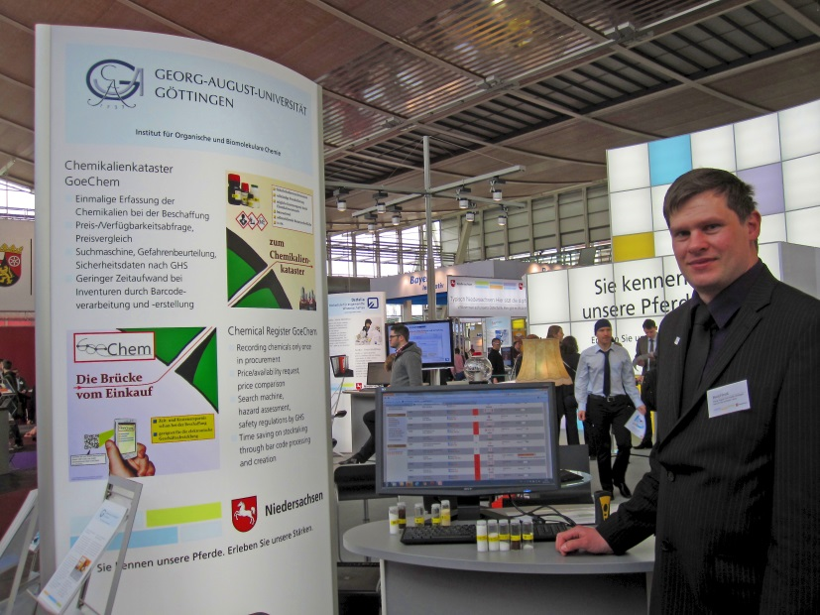
Historie
Motivation
2005 – erste webbasierte Version
2007 – System wurde erweitert für die Nutzung innerhalb eines Institutes
2009 – Vorschlag an die Universität zur Anbindung an das SAP-System zur Optimierung des Bestellablaufs.
2009 – erste elektronische Anbindung zu den Onlineshops der Chemikalienlieferanten
2012 – Systempräsentation auf der CeBit, Firmengründung
2012 – erster Kunde
2017 – universitätweite Einführung

Slide 6
Historie
Prüfungen
Prüfung des Systems durch einen Wirtschaftsprüfer (PWC)
Anerkennung der internen Abrechnungen von der DFG und den Sonderforschungsbereichen
Einhaltung des Niedersächsischen und Bayrischen Datenschutzgesetztes
Abnahme von der Bayrischen Landesunfallkasse (Chemikum / Uni Erlangen)
Aktuelle Referenzen
Universität Göttingen (gesamt)
einige Institute der Universität Stuttgart
Chemikum der Universität Erlangen
Leibniz Zentrum für marine Tropenforschung (Bremen)
Abteilungen des MPI Göttingen
Abteilungen der Universität Dortmund
Abteilungen der Universität Bremen
Corden Pharma Frankfurt
Deutsches Kautschukinstitut Hannover

Slide 7
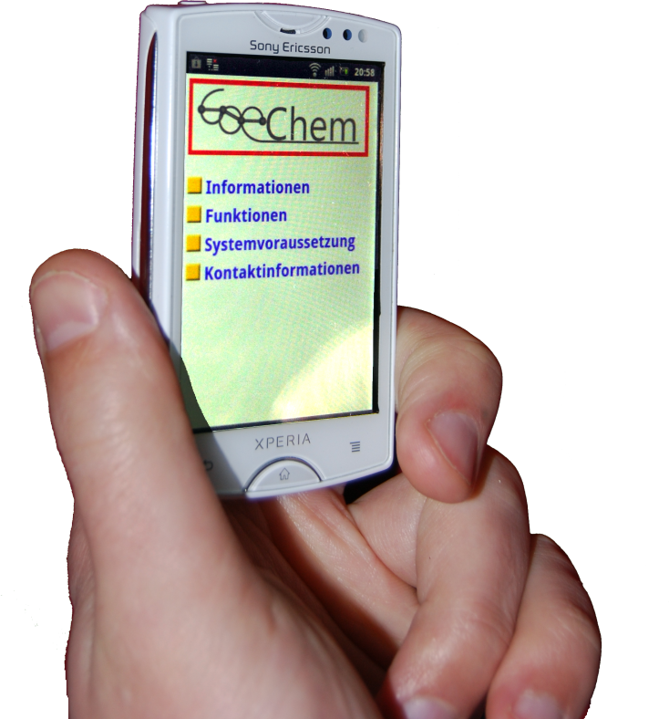
Webbasierend
Egal ob Microsoft Internet Explorer/Edge, Mozilla Firefox, Google Chrome oder Opera – Als webbasierendes System läuft GoeChem zentral auf einem Webserver.
Die Verschlüsselung erfolgt durch den Webserver.
Notes:
GoeChem ist ein Softwaresystem, welches zentral auf einem Webserver läuft.
Benutzer benötigen nur einen Browser, den es für jedes Betriebssystem gibt.

Slide 8
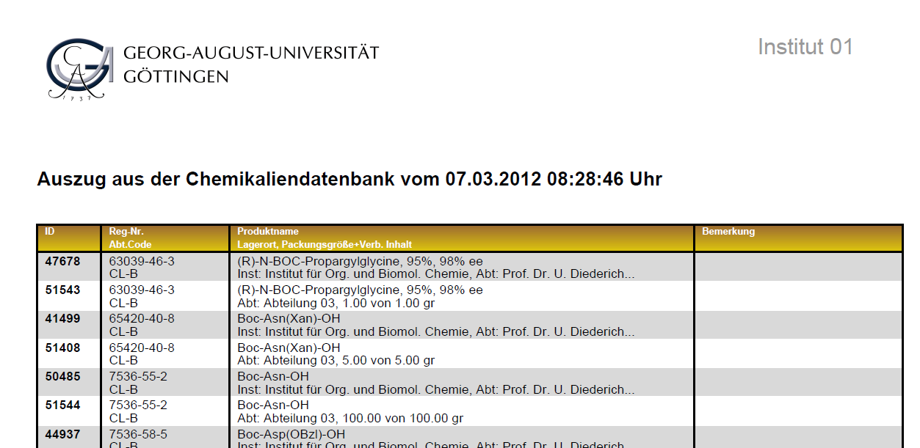
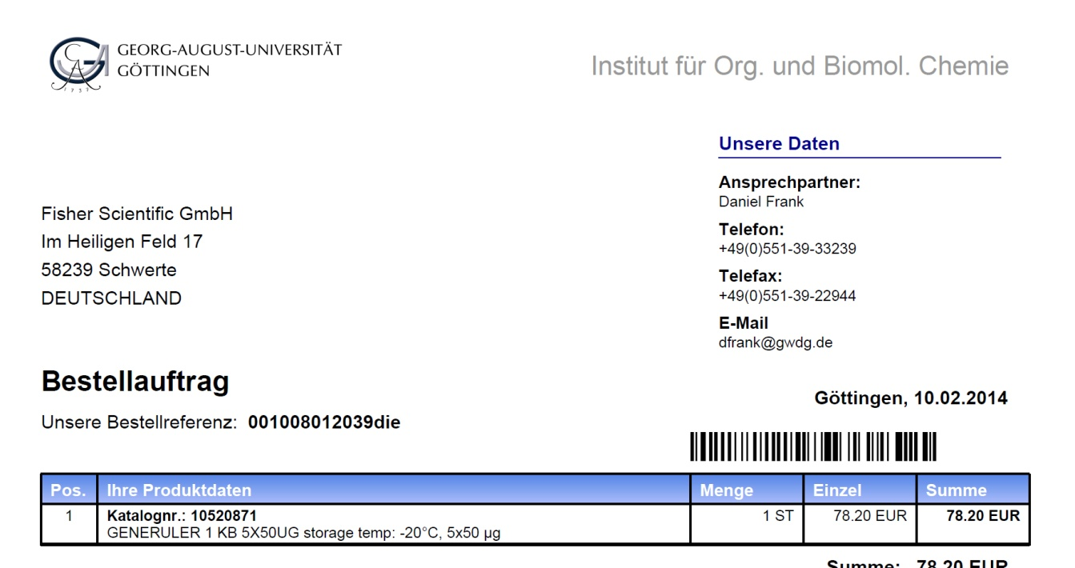
Erstellung von PDF-Dateien
Inventurlisten, Suchergebnisse, Bestellaufträge für den Faxversand – Mit GoeChem können druckfreundliche PDF-Dateien erstellt werden.
Notes:
Es können PDF-Dateien erstellt werden (z.B. ZEIGEN)

Slide 9
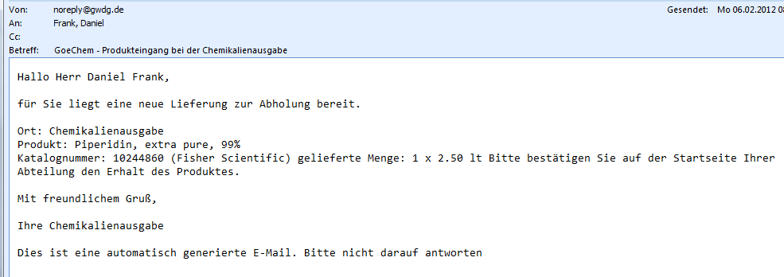
Benachrichtigungen
Je nach Konfiguration durch die Administratoren können folgende Benachrichtigungen per E-Mail versandt werden:
Wareneingang
Aufgegebene Bestellanforderung
Neuer, gesperrter, gelöschter Anwender
Alarmmenge für Räume und Bestellungen
Bearbeitete Serviceaufträge
Notes:
Es können Benachrichtigungen per E-Mail versandt werden (z.B. ZEIGEN)

Slide 10
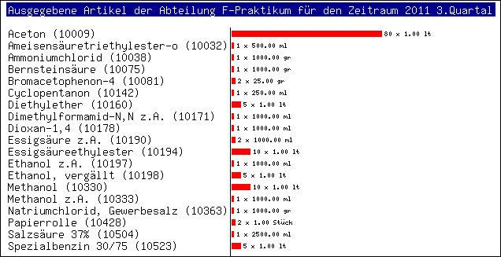
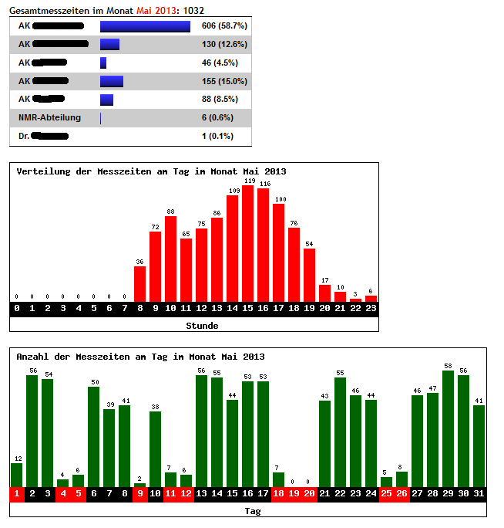
Erstellung von Statistiken
Grafische Statistikausgabe vom Materialverbrauch, Messzeitbelegungen oder Serviceaufträgen für eine effizientere Erstellung von internen Abrechnungen.
Notes:
Es können Statistiken (grafisch oder tabellarisch) erstellt werden (z.B. ZEIGEN)

Slide 11
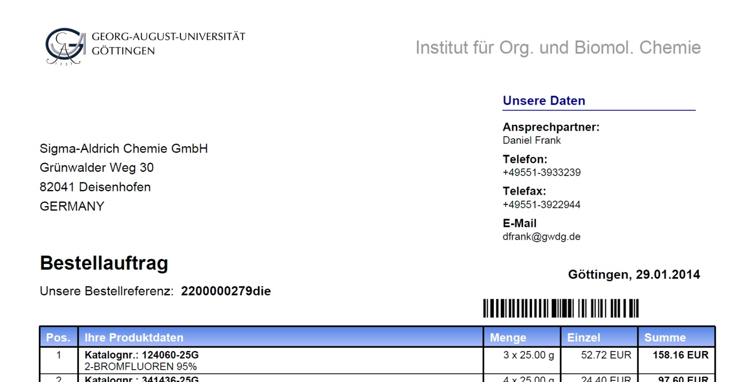
Erstellung von Barcodes
Egal, ob lineare oder 2D-Barcodes. In GoeChem können diese erstellt und für folgende Zwecke genutzt werden:
Inventuren
Auftragsidentifizierung
Abfrage der Chemikalien- & Sicherheitsinformationen
Notes:
Es können Barcodes für z. B. Inventuren erstellt werden

Slide 12
Erstellung von Berichte, Formulare
Bestellaufträge für den Geschäftspartner
BtM-Bestand als Anlage für die Bundesopiumstelle
Betriebsanweisungen
Abfalldeklarationen
Auftragsformulare interner Serviceabteilungen
PDF-Dateien
cXML-Dateien
IDOC
BMEcat
Notes:
Es können Berichte oder Formulare, die am Rechner ausgefüllt werden, erstellt werden.
Diese können wiederum in den Formaten PDF, cXML, IDOC, oder BMEcat erstellt werden.

Slide 13
Hilfe zur Einhaltung
von Rechtsgrundlagen
Notes:
GoeChem hilft Ihnen unter Anderem die Einhaltung der vom Gesetzgeber vorgeschriebenen Rechtsgrundlagen zu erleichtern.
Dabei ist natürlich die Pflege des Chemikalienverzeichnisses von großer Bedeutung, denn ohne die Pflege der Daten kann kein System die Rechtsgrundlagen erfüllen.
Für folgende Rechtsgrundlagen ist GoeChem eine grundlegende und zeitsparende Hilfe.

Slide 14
Hilfe zur Einhaltung von Rechtsgrundlagen
Gefahrstoffverordnung (GefStoffV)
§6 - Informationsermittlung und Gefährdungsbeurteilung - Absatz 9
Die Gefährdungsbeurteilung darf nur von fachkundigen Personen durchgeführt werden. Verfügt der Arbeitgeber nicht selbst über die entsprechenden Kenntnisse, so hat er sich fachkundig beraten zu lassen. Fachkundig können insbesondere die Fachkraft für Arbeitssicherheit und die Betriebsärztin oder der Betriebsarzt sein.
Je nach Berechtigung haben die entsprechenden Fachkundigen Zugriff auf den Gefahrstoffbestand und können nach Gefahrstoffe filtrieren, um eine Gefährdungsermittlung durchzuführen
Notes:
In der Gefahrstoffverordnung §6 Absatz 9 ist geregelt, daß nur fachkundige Personen eine Gefährdungsbeurteilung durchführen dürfen (Diese wären Fachkräfte für Sicherheit oder Betriebsärzte).
In GoeChem können sich diese Personen über den Gefahrstoffbestand innerhalb Ihrer Berechtigung informieren und entsprechend filtern.

Slide 15
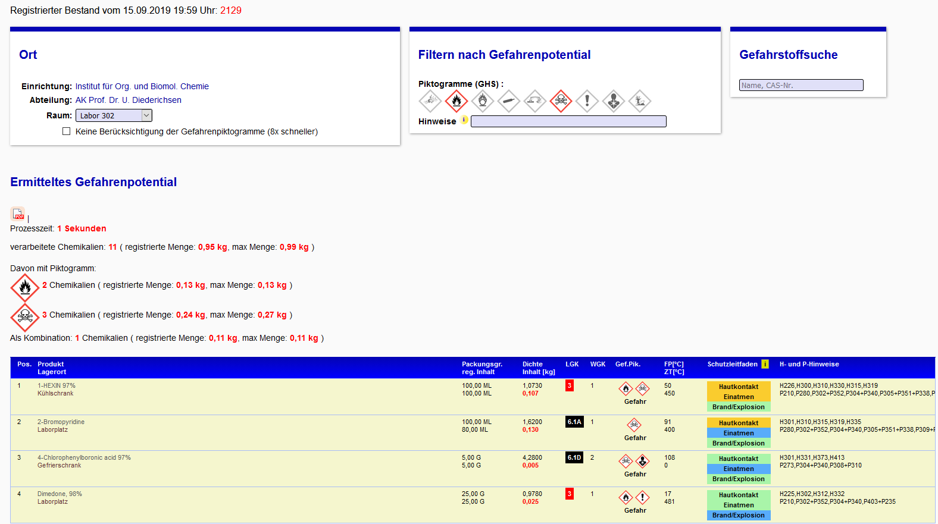
Hilfe zur Einhaltung von Rechtsgrundlagen
Notes:
Es kann nach GHS-Piktogrammen oder H-Hinweisen gefiltert werden. Die Mengen werden nach KG umgerechnet.

Slide 16
Hilfe zur Einhaltung von Rechtsgrundlagen
Gefahrstoffverordnung (GefStoffV )
§6 Informationsermittlung und Gefährdungsbeurteilung - Absatz 10
Der Arbeitgeber hat ein Verzeichnis der im Betrieb verwendeten Gefahrstoffe zu führen, in dem auf die entsprechenden Sicherheitsdatenblätter verwiesen wird.
Gefahrstoffverordnung (GefStoffV )
§14 Unterrichtung und Unterweisung der Beschäftigten - Absatz 10
Der Arbeitgeber hat sicherzustellen, dass den Beschäftigten eine schriftliche Betriebsanweisung, die der Gefährdungsbeurteilung nach § 6 Rechnung trägt, in einer für die Beschäftigten verständlichen Form und Sprache zugänglich gemacht wird.
Notes:
In der GefStoffV §14 Abs1 wird dem Arbeitgeber die Auflage einer schriftlichen Betriebsanweisung gegeben.
Dies kann in GoeChem durch jeden Berechtigten erstellt und für jeden Anwender zugänglich gemacht werden. Denkbar wäre auch eine Ausgabe der Betriebsanweisung am Monitor neben den Zugang zu Labor oder Gefahrenbereich.
In der GefStoffV §6 Abs10 wird dem Arbeitgeber die Auflage zum Führen eines Gefahrstoffverzeichnisses mit dem Verweis auf die entsprechenden Sicherheitsdatenblätter gegeben.
Diese Informationen kann jeder Anwender, der nach Chemikalien in GoeChem sucht, finden.

Slide 17
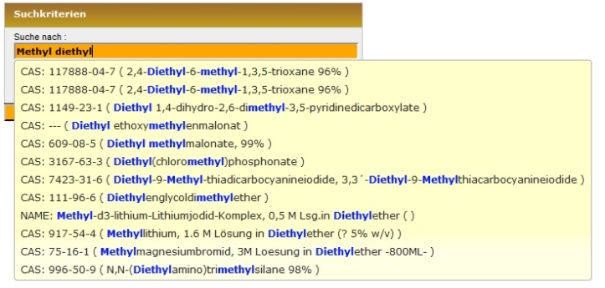
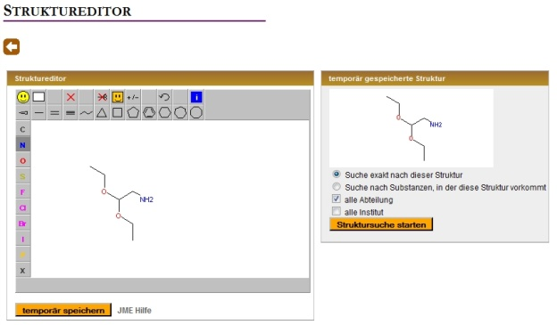
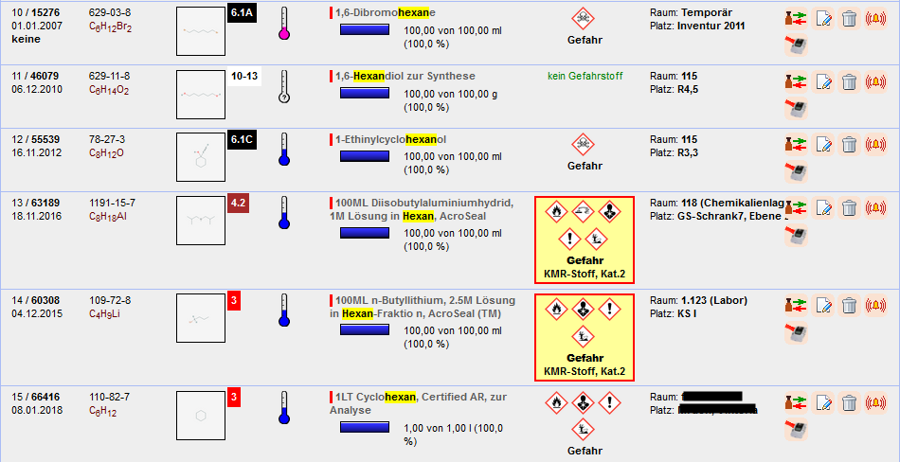
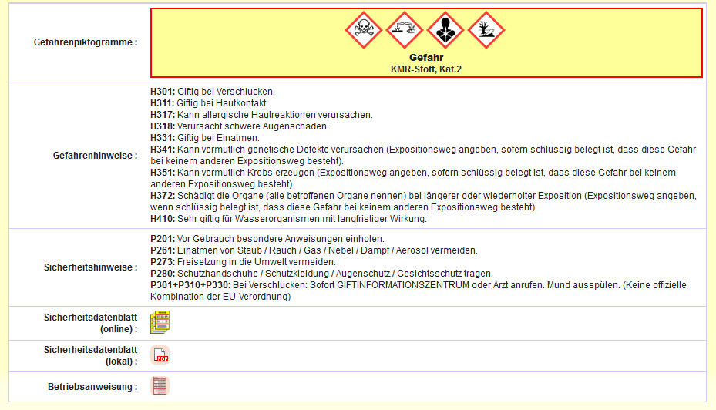
Hilfe zur Einhaltung von Rechtsgrundlagen
Gefahrenpiktogramm, Signalwort, H-& P-Hinweise nach GHS
Hinweis auf ein KMR-Stoff
Sicherheitsdatenblatt, Betriebsanweisung
Formel/Struktur
Empfohlene Lagertemperatur
Lagerhinweis (LGK / Temperatur)
Notes:
Hier ein Beispiel anhand einer Chemikaliensuche
Dem Anwender werden Informationen zu Gefahrenhinweise nach GHS (Piktogramme, Signalwort, H-P Hinweise) und die Verlinkung zu den Sicherheitsdatenblättern (extern zum Lieferanten und intern) zur Verfügung gestellt.
Die Angaben zum Lagerort werden in den Berechtigungen eingestellt (Informationen dazu später)

Slide 18
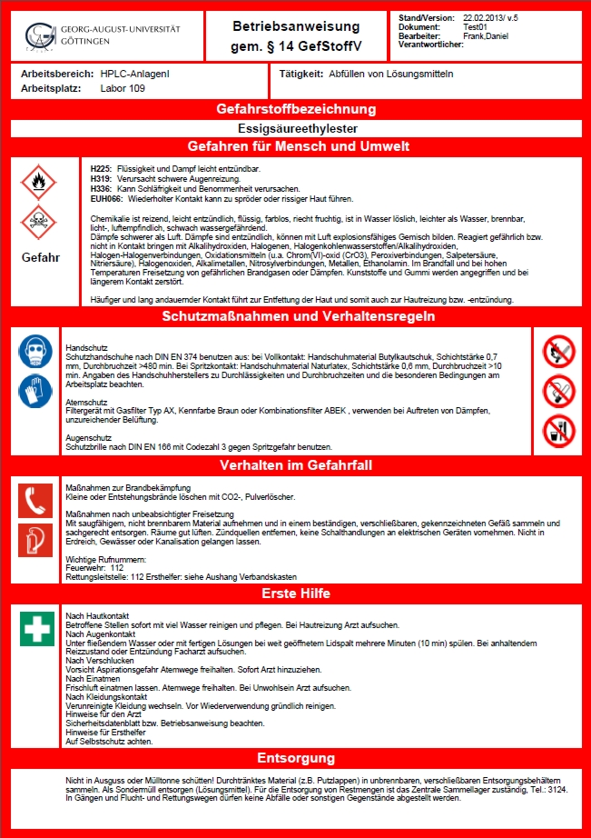
Hilfe zur Einhaltung von Rechtsgrundlagen
Gefahrstoffverordnung (GefStoffV)
§14- Unterrichtung und Unterweisung der Beschäftigten
Der Arbeitgeber hat sicherzustellen, dass den
Beschäftigten eine schriftliche Betriebsanweisung,
die der Gefährdungsbeurteilung nach § 6
Rechnung trägt, in einer für die Beschäftigten
verständlichen Form und Sprache zugänglich
gemacht wird.
Die Betriebsanweisung könnte auch elektronisch am entsprechenden Gefahrbereich angezeigt werden (inkl. Angabe der aktuellen maßgeblichen Gefahrstoffe).
Notes:
In der GefStoffV §14 Abs1 wird dem Arbeitgeber die Auflage einer schriftlichen Betriebsanweisung gegeben.
Dies kann in GoeChem durch jeden Berechtigten erstellt und für jeden Anwender zugänglich gemacht werden. Denkbar wäre auch eine Ausgabe der Betriebsanweisung am Monitor neben den Zugang zu Labor oder Gefahrenbereich.
In der GefStoffV §6 Abs10 wird dem Arbeitgeber die Auflage zum Führen eines Gefahrstoffverzeichnisses mit dem Verweis auf die entsprechenden Sicherheitsdatenblätter gegeben.
Diese Informationen kann jeder Anwender, der nach Chemikalien in GoeChem sucht, finden.

Slide 19
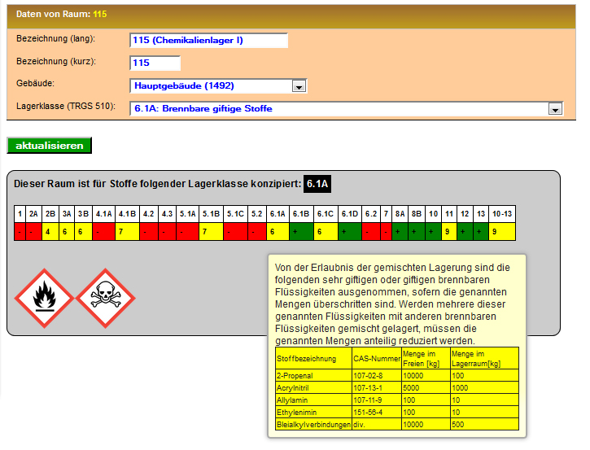
Hilfe zur Einhaltung von Rechtsgrundlagen
Technische Regeln für Gefahrstoffe (TRGS 510)
Lagerung von Gefahrstoffen in ortsbeweglichen Behältern
EU Richtlinie 2012/18/EU
zur Beherrschung der Gefahren schwerer Unfälle mit gefährlichen Stoffen (Seveso-III-Richtlinie)
Alarmmeldung
Bei Überschreitung der gesetzlich vorgeschriebenen Mengen, die im Anhang der Seveso III-Richtline aufgeführt sind.
Bei Nichtbeachtung des Zusammenlagerungskonzept nach TRGS510.
Notes:
Eine weitere Verordnung, die durch GoeChem erfüllt wird, ist die Verordnung zur Zusammenlagerung von Gefahrstoffen in ortsbeweglichen Behältern (TRGS 510) und die Seveso-III-Richtline. Beide Verordnungen zusammen regeln die erlaubten Mengen an Gefahrstoffen und die Zusammenlagerung. Eine entsprechende Alarmmeldung wäre möglich.

Slide 20
Hilfe zur Einhaltung von Rechtsgrundlagen
EU Verordnung 273/2004 (219/2009)
Drogenausgangsstoffe
Grundstoffüberwachungsgesetz (GÜG)
Gesetz zur Überwachung des Verkehrs mit Grundstoffen, die für die unerlaubte Herstellung von Betäubungsmitteln missbraucht werden können
Hinweis schon bei der Beschaffung des Produktes
Hinweis bei der Chemikaliensuche/ Mein Bestand
Extra Seite für Meldepflichtige Stoffe
Anlagenerstellung für die Bundesopiumstelle
Notes:
Hier wird ein Beispiel ausgegeben, bei den Mitarbeiter ein Hinweis über Drogenausgangsstoffe schon bei der Beschaffung oder Registrierung erhalten, damit sie sich auf eine Endverbleibserklärung einstellen können (Wenn Beschaffung).
Eine Anlagenerstellung für die Bundesopiumstelle ist möglich.
So ähnlich wird auch der Hinweis für Sprengstoffe sein. Dies wird gerade in das System mit eingearbeitet.

Slide 21
Hilfe zur Einhaltung folgender Rechtsgrundlagen
Weitere Rechtsgrundlagen
Global harmonisierte System (GHS) zur Einstufung und Kennzeichnung von Chemikalien
Chemiewaffenkonvention der Mitgliedstaaten der Vereinten Nationen (CVK/CWÜ)
EU Verordnung 1005/2009 und 291/2011 über Stoffe, die zum Abbau der Ozonschicht führen
Gesetz über explosionsgefährliche Stoffe
Störfall - Verordnung (12. BImSchV)
Transportvorschriften (ADR/RID/ADN/IMDG/IATA)
EU-Verordnung 1925/2017 über zolltarifliche und statistische Nomenklatur sowie den Gemeinsamen Zolltarif
Notes:
Die Gefahrstoffverordnung § 6 und 14
Das Globale Harmonisierte System (GHS)
Die technischen Regeln für Gefahrstoffe 510 (TRGS510)
Die EU-Verordnung betreffend Drogenausgangsstoffe
Die Chemiewaffenkonventionen der Mitgliedstaaten der vereinten Nationen
Die EU-Verordnung über Stoffe, die zum Abbau der Ozonschicht führen
Die Seveso III Richtline
Einige Transportvorschriften
Wie kann GoeChem dabei eine Hilfe zur Einhaltung der Rechtsgrundlagen sein

Slide 22
Organisation, Anmeldung, Registrierung

Slide 23
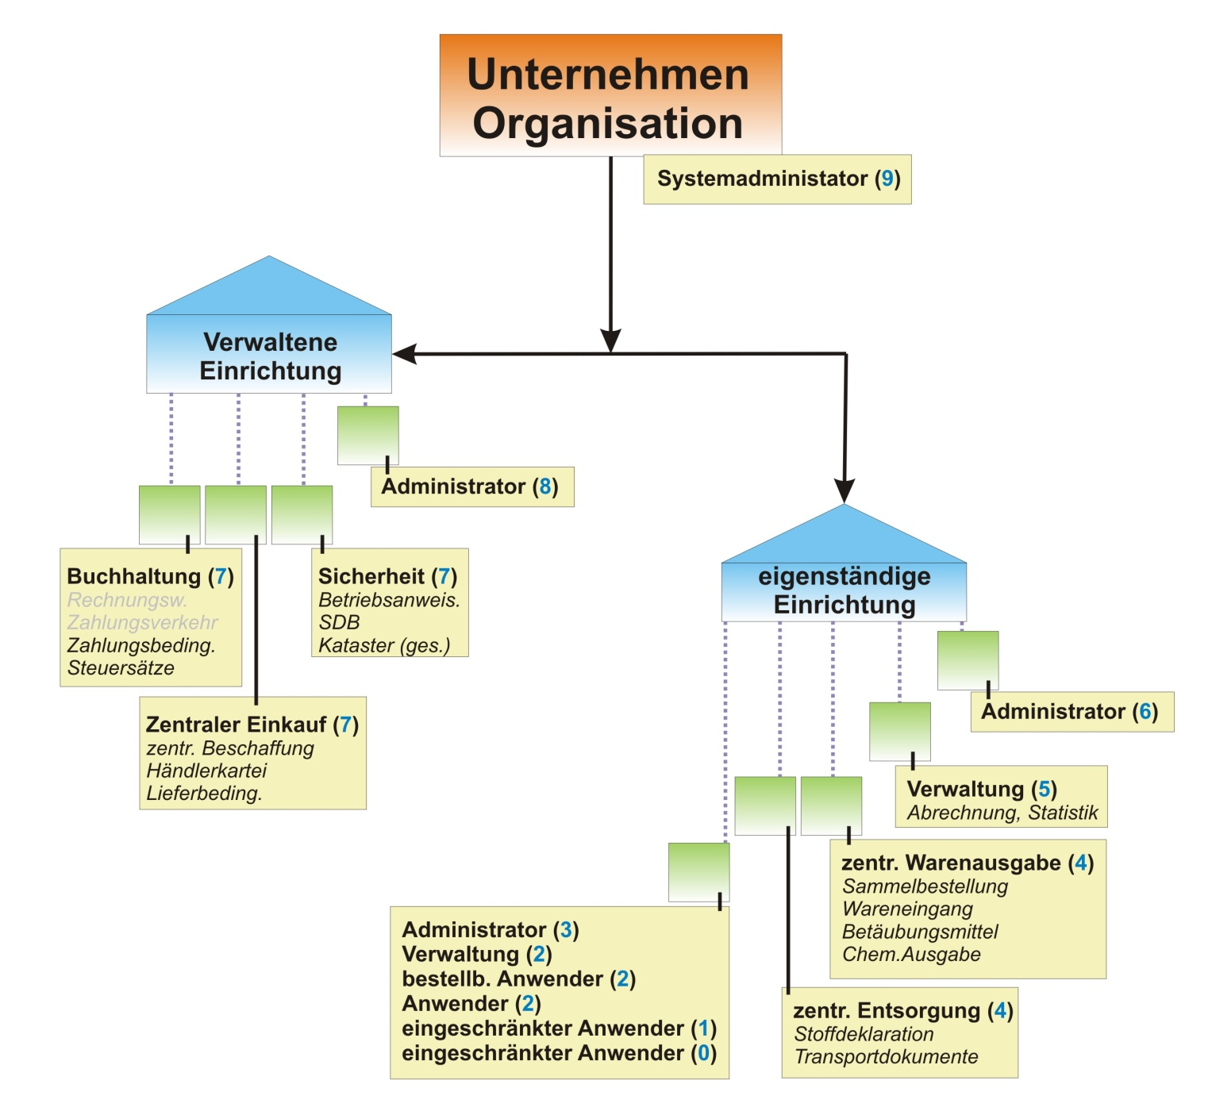
Berechtigungsgruppen / -stufen
Bis zu 10 Berechtigungsstufen (0-9)
Notes:
In GoeChem gibt es 10 Berechtigungsstufen, wobei innerhalb einer Berechtigungsstufe unterschiedliche Berechtigungsgruppen angelegt werden können.
Mitarbeiter werden einer Berechtigungsgruppe zugewiesen und haben nach Ihrer Anmeldung alle Ihrer Aufgabe entsprechende Funktionen.
Jeder Anwender muss einer Abteilung (GRÜN) zugehörig sein. Diese Abteilung wiederum ein Institut (BLAU) . Alle Institute ergeben die Organisation.
Jede Abteilung hat wie hier abgebildet einen Administrator (3), der die Verwaltung innerhalb der Abteilung übernimmt.
Innerhalb einer Einrichtung gibt es einen verwaltenden Institutsadministrator (6), dessen Aufgabe das Anlegen der Abteilungen und Zuweisen der Abteilungsadministratoren ist. Desgleichen gibt es den Organisationsadministrator (8), der die Einrichtungen anlegt und die Institutsadministratoren zuweist.
Es wären auch andere Kombinationen möglich, z.B.
daß es nur einen Einrichtungsadministrator gibt aber keinen Abteilungsadmin.
oder einen Abteilungsadmin, der gleichzeitig auch die Rolle des Einrichtungsadmin erfüllt.

Slide 24
Berechtigungsgruppen / -stufen
Beispiel von Berechtigungsgruppen einer Forschungsabteilung:
Abteilungsadministrator
Mitarbeiter (Doktoranden)
Mitarbeiter – einkaufsberechtigt (Dauerhafte Mitarbeiter)
Bachelor - Studenten
Sekretariat
Notes:
In GoeChem gibt es 10 Berechtigungsstufen, wobei innerhalb einer Berechtigungsstufe unterschiedliche Berechtigungsgruppen angelegt werden können.
Mitarbeiter werden einer Berechtigungsgruppe zugewiesen und haben nach Ihrer Anmeldung alle Ihrer Aufgabe entsprechende Funktionen.
Jeder Anwender muss einer Abteilung (GRÜN) zugehörig sein. Diese Abteilung wiederum ein Institut (BLAU) . Alle Institute ergeben die Organisation.
Jede Abteilung hat wie hier abgebildet einen Administrator (3), der die Verwaltung innerhalb der Abteilung übernimmt.
Innerhalb einer Einrichtung gibt es einen verwaltenden Institutsadministrator (6), dessen Aufgabe das Anlegen der Abteilungen und Zuweisen der Abteilungsadministratoren ist. Desgleichen gibt es den Organisationsadministrator (8), der die Einrichtungen anlegt und die Institutsadministratoren zuweist.
Es wären auch andere Kombinationen möglich, z.B.
daß es nur einen Einrichtungsadministrator gibt aber keinen Abteilungsadmin.
oder einen Abteilungsadmin, der gleichzeitig auch die Rolle des Einrichtungsadmin erfüllt.

Slide 25
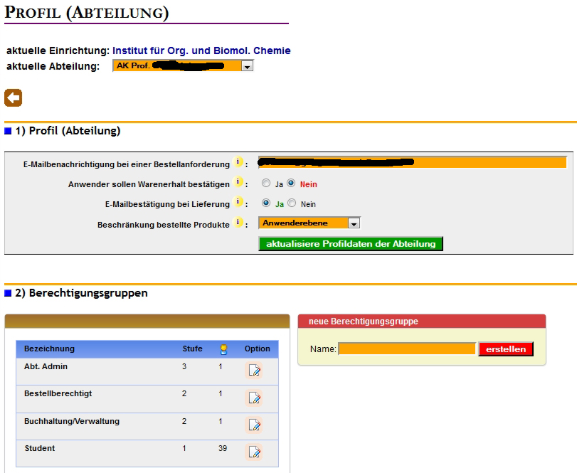
Einrichtungs- & Abteilungsprofil
Einstellungen im Abteilungsprofil:
Benachrichtigungseinstellungen
Berechtigungsgruppen
Kooperationspartner
Etiketteneinstellungen
Lieferanschrift
Rechnungsanschrift
Einstellungen im Einrichtungssprofil:
Zentrale Lieferanschrift
Zentrale Rechnungsanschrift
Notes:
Jede Einrichtung oder Abteilung hat sein eigenes Profil.
Im Einrichtungsprofil wird festgelegt, ob die Einrichtung ein Chemikalienlager verwaltet und ob es eine zentrale Liefer- und Rechnungsadresse gibt.
Im Abteilungsprofil werden Einstellungen über Benachrichtigungen, Berechtigungsgruppen und Etiketteneinstellungen vorgenommen.
Auch können Abteilungen Partnerschaften mit anderen Abteilungen eingehen, sogar Einrichtungsübergreifend um z.B. ein Produkttransfer, die Ortseinsicht oder das Auffinden von Produkten zu gewähren (Erklärung in Zugriffsrechte bei Räume & Plätze).

Slide 26
Liefer- & Rechnungsadresse
Konfigurationsdatei
Einrichtungsprofil
Abteilungsprofil
Anwender
Die Erstellung von Adressen kann gesperrt werden
Nachteil für Adressen auf Anwenderebene
Jeder Anwender müsste (Abhängig von der Datenverarbeitungsart des Händlers) seine Adressen ggf. mit den zugewiesenen Kundennummern des Händlers verknüpfen
Notes:
GoeChem ist ein Softwaresystem, welches zentral auf einem Webserver läuft.
Benutzer benötigen nur einen Browser, den es für jedes Betriebssystem gibt.

Slide 27
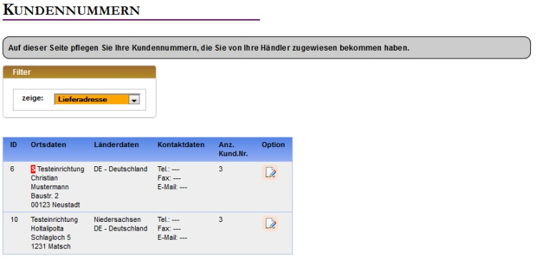
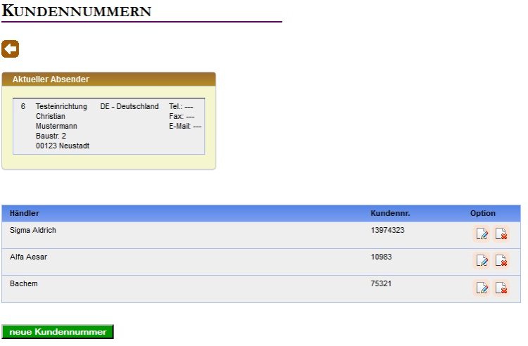
Kundennummern
Adressart auswählen
Adresse auswählen
Verfügbare Kundennummern von den Händlern zur Adresse hinzufügen
Notes:
GoeChem ist ein Softwaresystem, welches zentral auf einem Webserver läuft.
Benutzer benötigen nur einen Browser, den es für jedes Betriebssystem gibt.

Slide 28
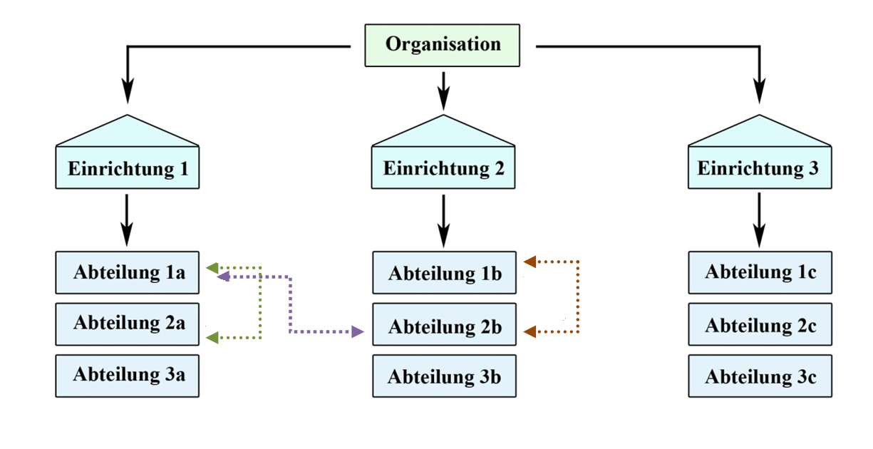
Eigenständige Abteilungsregeln
Jede Einrichtung oder Abteilung hat sein eigenes Profil
Einrichtungsübergreifende Kooperationen sind möglich
Notes:
Hier im Beispiel hat Abt 1a eine Partnerschaft mit Abt 2a und Abt 2b. Aber Abt 2a hat nicht die gleichen Berechtigungen in der Abt 2b wie Abt 1a
Diese Funktion ist gedacht für z.B.
Nachwuchsgruppen, die einem Lehrstuhl zugehörig sind
Abteilungen, die unter der gleichen Kostenstelle arbeiten.

Slide 29
Räume und Plätze
Zugriffsrechte für jeden Platz einstellbar
Barcodes für Inventuren oder Transfers
Lagerorte können auch durch den Import der Chemikaliendaten automatisiert erstellt werden
Notes:
Jede Abteilung verwaltet seine Räume und innerhalb der Räume die Plätze. Die einzelnen Plätze können nur von berechtigten Administratoren mit Zugriffsbeschränkungen versehen werden, damit nur Befugte die entsprechenden Produkte lokalisieren, transferieren oder finden können.
Diese Einschränkungen gelten nicht für Anwender mit der Funktion Sicherheit
Jeder Platz hat einen eindeutigen Barcode für die Erleichterung von Inventuren
Jeder Raum ist einer Lagerklasse zugeordnet. Bei Fehllagerung kann eine Alarmmeldung versandt oder ausgegeben werden.

Slide 30
Verwaltung von Chemikalien, Biologischen Stoffen und Laborbedarf
Notes:
GoeChem hilft Ihnen unter Anderem die Einhaltung der vom Gesetzgeber vorgeschriebenen Rechtsgrundlagen zu erleichtern.
Dabei ist natürlich die Pflege des Chemikalienverzeichnisses von großer Bedeutung, denn ohne die Pflege der Daten kann kein System die Rechtsgrundlagen erfüllen.
Für folgende Rechtsgrundlagen ist GoeChem eine grundlegende und zeitsparende Hilfe.

Slide 31
Arten der Erfassung für das Kataster
Warenbeschaffungsplattform
Onlineshopanbindung
Lokale Katalogsuche
Manuelle Erfassung
Int. Warenausgabe
Direkt
Tabellenimport (bsp. Excel)
Manuelle Erfassung
Gefahrstoffverzeichnis
Abruf
Sicherheitsdaten
Chemikaliendaten
Notes:
Was ist GoeChem?
GoeChem ist ein Chemikalienkataster und Warenbeschaffungssstem, speziell für den Naturwissenschaftlichen Bereich.
Aber es ist auch eine Ergänzung zu vorhandenen ERP-Systemen
Es kann für die Reservierung & Verwaltung von Messzeiten zum selbstständigen Messen an Gemeinschaftsgeräten
und auch für die Erstellung & Verwaltung von Serviceaufträgen genutzt werden.

Slide 32
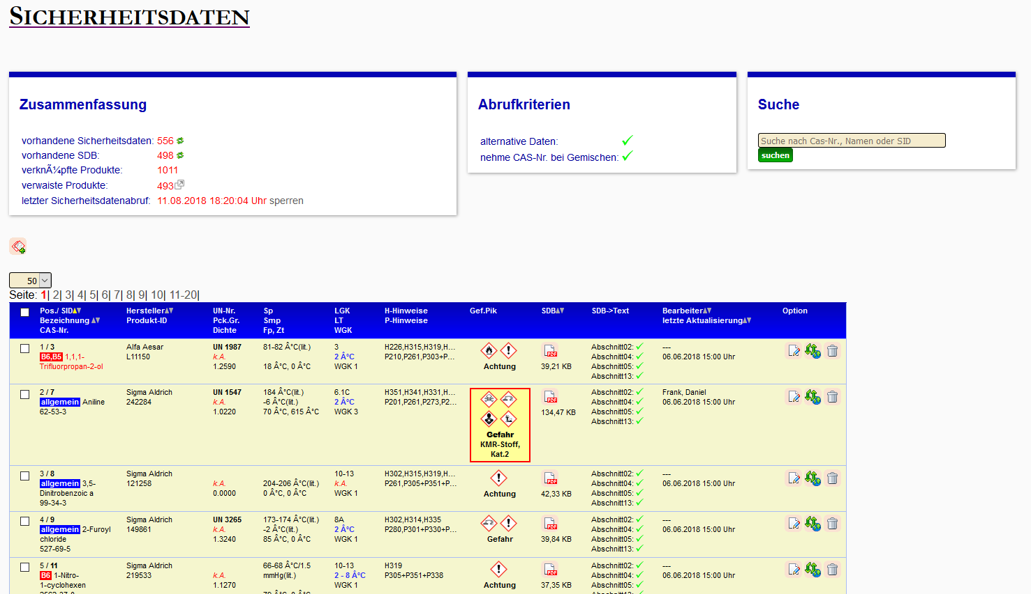
Verwaltung von Chemikalien
Sicherheitsdaten
Jeder neuer Chemikalieneintrag erhält anhand seiner Produkt-ID und Herstellerangabe oder der CAS-Nummer seine Sicherheitsdaten
Die Sicherheitsdaten werden aus den Sicherheitsdatenblättern ausgelesen
Der Abruf der Sicherheitsdatenblättern erfolgt elektronisch beim Hersteller (oder Händler)
Ein manueller Import ist möglich
Notes:
Weitere, aber nicht empfohlene Verfahren sind Anmeldungen über Google+,Facebook, MSN, da die Herkunft und Identität des Anwenders nicht überprüft werden kann

Slide 33
Verwaltung von Chemikalien
Notes:
Weitere, aber nicht empfohlene Verfahren sind Anmeldungen über Google+,Facebook, MSN, da die Herkunft und Identität des Anwenders nicht überprüft werden kann

Slide 34
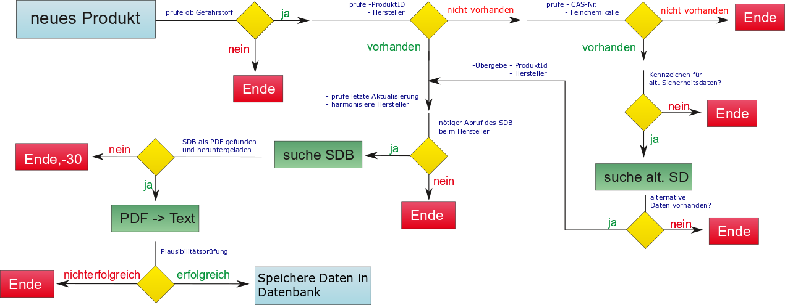
Verwaltung von Chemikalien
Ablauf des Abrufs der Sicherheitsdaten
Notes:
Weitere, aber nicht empfohlene Verfahren sind Anmeldungen über Google+,Facebook, MSN, da die Herkunft und Identität des Anwenders nicht überprüft werden kann

Slide 35
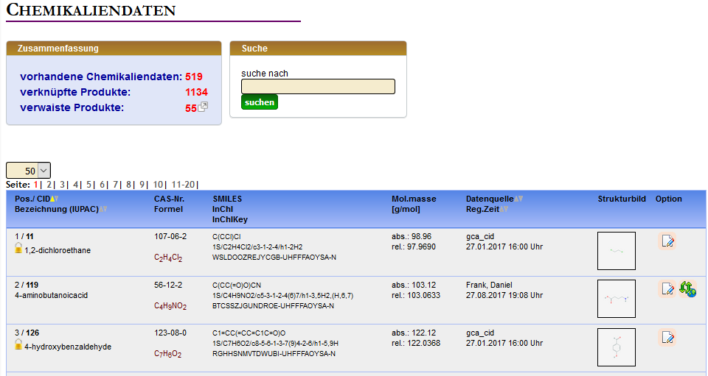
Verwaltung von Chemikalien
Chemikaliendaten
Jeder neuer Chemikalieneintrag erhält anhand seiner CAS-Nummer seine Chemikaliendaten
Die Chemikaliendaten werden aus der PubChem-Datenbank heruntergeladen
Notes:
Weitere, aber nicht empfohlene Verfahren sind Anmeldungen über Google+,Facebook, MSN, da die Herkunft und Identität des Anwenders nicht überprüft werden kann

Slide 36
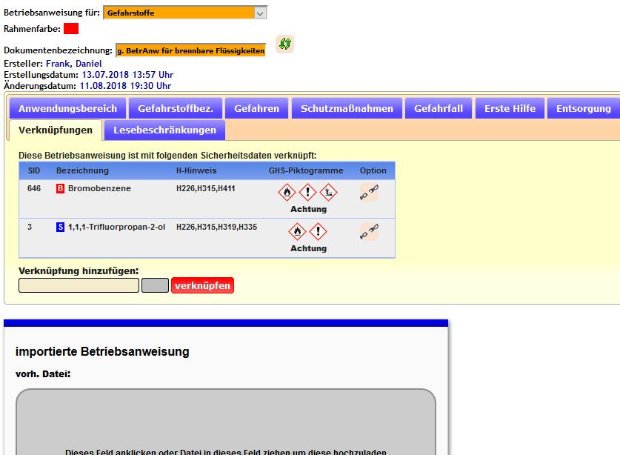
Verwaltung von Chemikalien
Betriebsanweisungen
Betriebsanweisungen können über die Formularmaske erstellt oder als Dokument importiert werden
Stoffbezogene BetrAnw. können automatisiert vom System erstellt werden
Sicherheitsdaten und Betriebsanweisungen können kreuzverknüpft werden
Spezielle Leseberechtigungen können gesetzt werden
Notes:
Weitere, aber nicht empfohlene Verfahren sind Anmeldungen über Google+,Facebook, MSN, da die Herkunft und Identität des Anwenders nicht überprüft werden kann

Slide 37
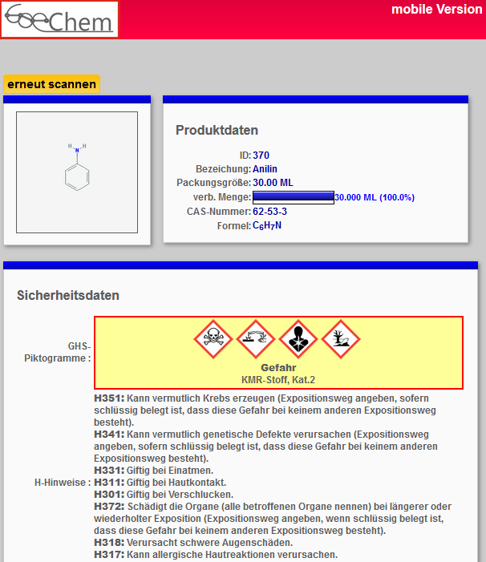
Verwaltung von Chemikalien
Produktinformationen
Informationen über die Sicherheits- und Chemikaliendaten, sowie die Betriebsanweisung bekommt man über:
Produktsuche
Bestand nach Lagerorte
Persönlicher Bestand
Produktinformation (ohne Anmeldung)
Produktinformation (für Smartphones)
Wäge- oder Transferterminal
Über diese Seiten erfolgt auch:
die Produktdatenänderung
der Produkttransfer
die Produktlöschung
das Hinzufügen eines Produktes
der Etikettendruck

Slide 38
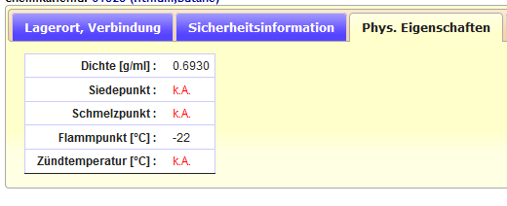
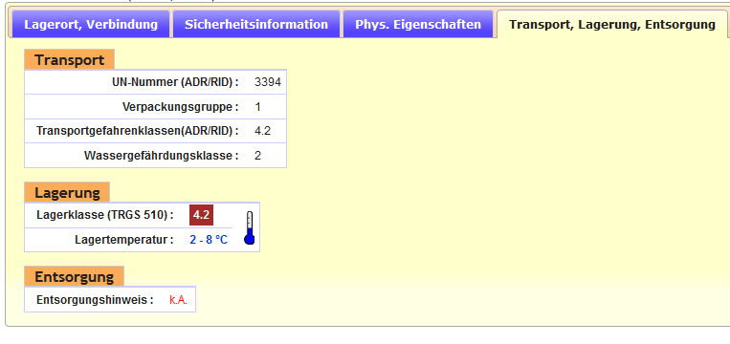
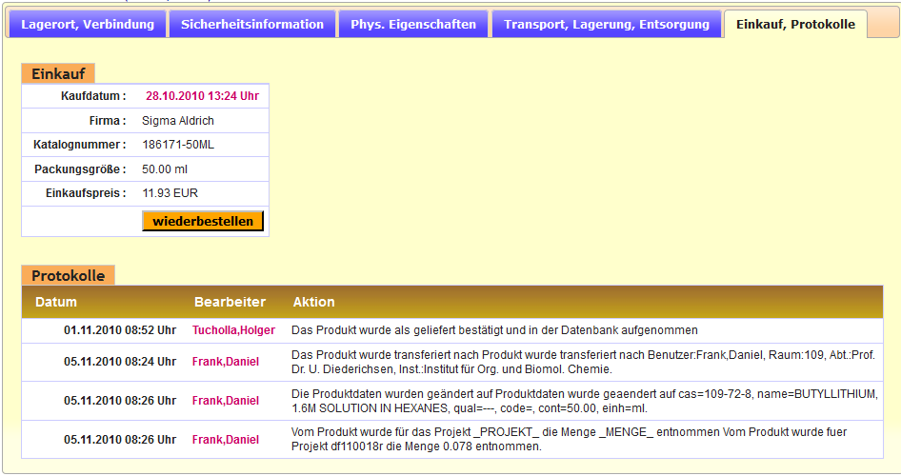
Verwaltung von Chemikalien
Notes:
Zusätzlich werden Angaben über die Struktur, Formel, Lagertemperatur und der Lagerklasse ausgegeben.
Desweiteren wird jede Änderung im System zur Chemikalie protokolliert und kann nur von berechtigten Anwendern eingesehen werden.
Administratoren haben eine spezielle Seite für diese Protokolle.

Slide 39
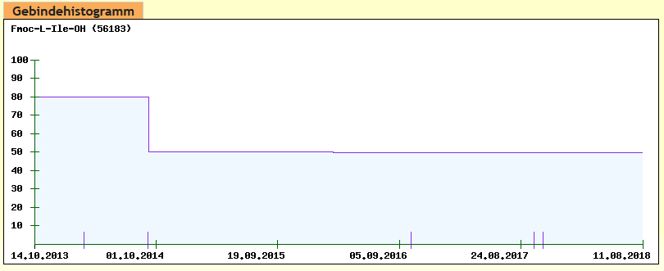
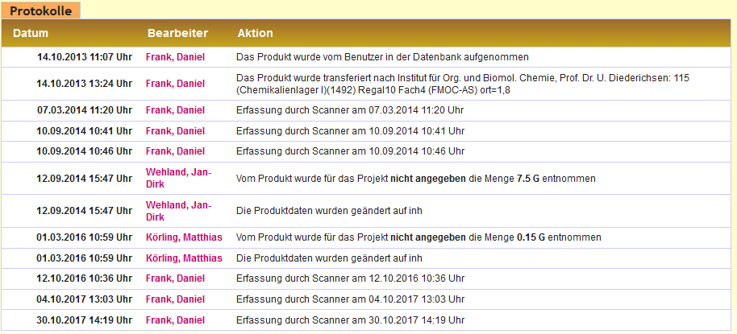
Verwaltung von Chemikalien
Produktinformationen
Weitere Informationen, die nicht aus den Sicherheitsdaten kommen
Produkthistorie
Grafischer Mengenverbrauch
Einkaufsdaten
Importierte Dokumente (Analysenzertifikate)

Slide 40
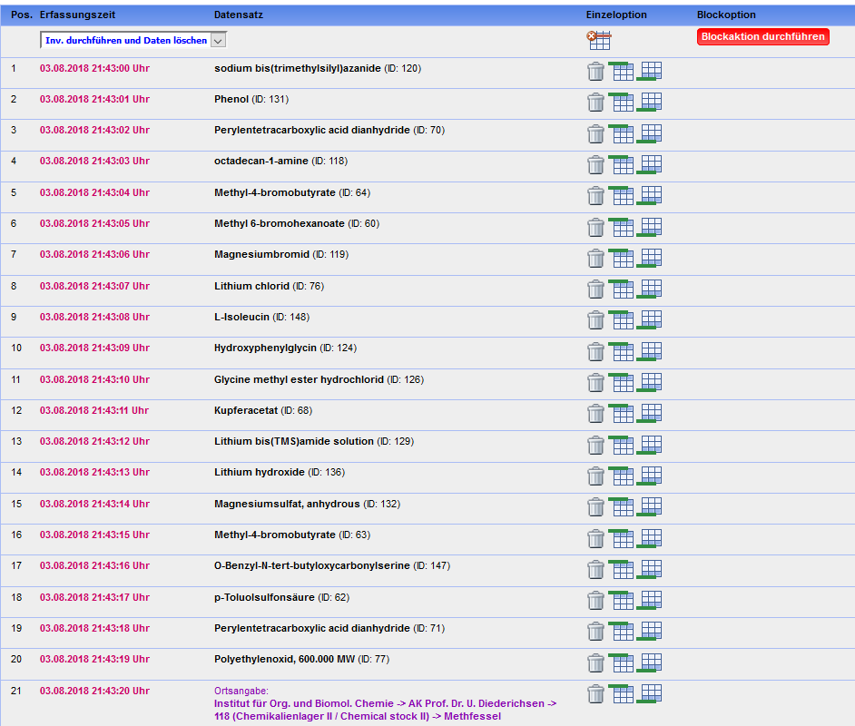
Verwaltung von Chemikalien
Inventur
Für Inventuren mit einem Datenerfassungsgerät müssen auf allen Chemikalien Barcodes existieren, die mit GoeChem erstellt wurden. Diese werden im Abteilungsprofil vorgegeben
Eine maximal optimierte Inventur erreichen Sie durch die Verwendung von GoeChem-Lagerortbarcodes. Dadurch entfällt die Lagerortauswahl nach Import der Chemikalien. Außerdem sind diese für den Produkttransfer per Smartphone nötig

Slide 41
Verwaltung von Chemikalien
Datenimport
Daten können durch den Import von Dateien (MS Excel >2003, Text (Tabstopgetrennt) oder CSV) der Datenbank hinzugefügt werden.
Beinhaltet die Tabelle auch Raum und Platzangaben, werden diese ebenfalls mit angelegt.
Die Chemikalien werden wie neue Chemikalien behandelt und mit den Sicherheits- und Chemikalieninformationen verknüpft.

Slide 42
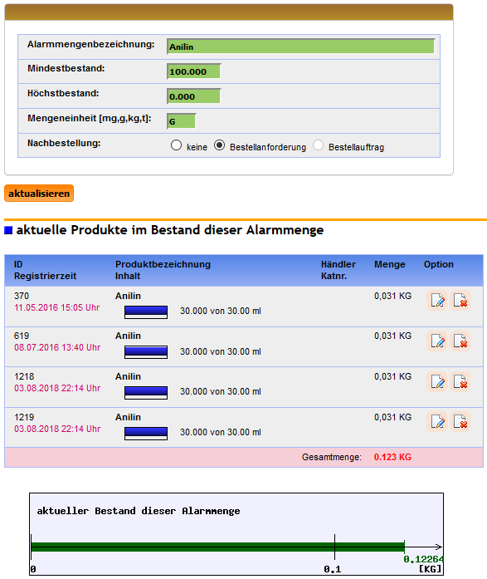
Verwaltung von Chemikalien
Alarmmengenverwaltung
derjenige, der die Alarmmenge angelegt hat, erhält eine Benachrichtigung, wenn der vordefinierte Mengenbereich verlassen wird.
Es kann auch eine Bestellanforderung oder direkt ein Bestellauftrag generiert werden

Slide 43
Beschaffung von Chemikalien, Biologischen Stoffen und Laborbedarf
Bestellanforderungen
Bestellaufträge erstellen
Wareneingang buchen
Rechnungseingang
Zahllauf durchführen
Kostenrechnung
Notes:
Damit das Chemikalienverzeichnis schon beim Wareneingang aktualisiert wird, wurde der Wareneinkauf in GoeChem integriert, da aus eigener Erfahrung ein nachträgliches Aktualisieren des Verzeichnisses unregelmäßig durchgeführt wird.
Um Anwendern das Erstellen eines Bestellauftrages zu erleichtern, bieten Händler aus ihren Onlineshops immer mehr den Warenkorbtransfer an. Dadurch kann vom Erstellen des Warenkorbes beim Händler bis zur Übertragung des Bestellauftrages zum Händler eine durchgängige Prozesskette (kein Medienbruch) garantiert werden. Sogar Lieferbelege und Rechnungen können effizienter verarbeitet werden durch den Einsatz von Barcodes, wenn Händler diese Technik anbieten.

Slide 44
Bestellanfordernungen
Arten zum Anlegen einer Bestellanfordernung (BAnf)
Bestellformular/Freitextbestellung
Onlineshopschnittstellen
Produktsuche/Preisvergleich (lokal und online)
Wiederbestellen aus den Seiten…
Produktdetails
Status Bestellanfordernungen
Bestellungen/Wareneingang
Rechnungseingang
Notes:
GoeChem ist ein Softwaresystem, welches zentral auf einem Webserver läuft.
Benutzer benötigen nur einen Browser, den es für jedes Betriebssystem gibt.

Slide 45
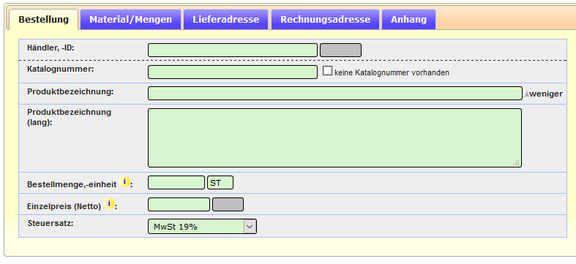
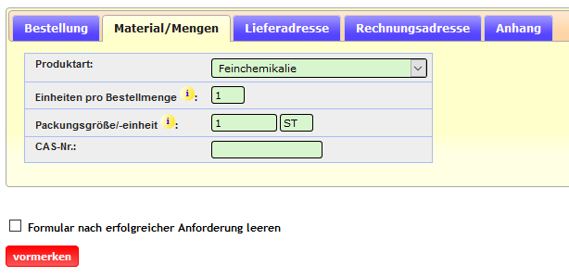
Bestellanfordernungen
Benötigte Daten zum Anlegen einer BAnf
Bestelldaten
Händler (als Vorschlagsfeld)
Katalognr. des Produktes. Ist keine Nummer vorhanden, muss das entsprechende Kontrollkästchen markiert werden.
Produktbezeichnung
Bestellmenge/Mengeneinheit
Einzelpreis (Netto)
Steuersatz
Material/Mengen
Produktart (Warengruppe)
Materialgruppe (Optional)
Anz. Einheiten in Verpackung
Packungsgröße/-einheit
Cas-Nummer
Projekt
Minus (-) bei Mengeneinheiten gibt die Gesamtansicht der Vorschlagsliste
Notes:
GoeChem ist ein Softwaresystem, welches zentral auf einem Webserver läuft.
Benutzer benötigen nur einen Browser, den es für jedes Betriebssystem gibt.

Slide 46
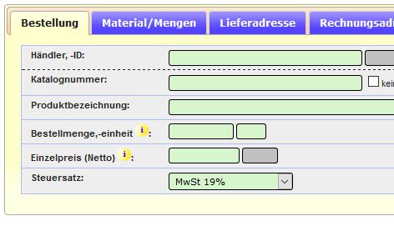
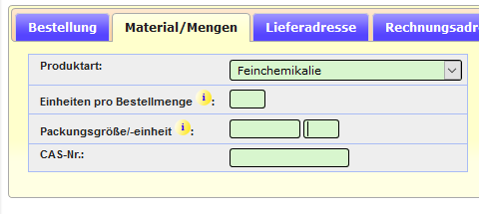
Bestellanfordernungen
Beispiele (Material/Mengen)
Beispiel 1
2 Kartons Aceton zu 10 x 1L Flaschen = 20 Flaschen
2 PCK
10
1 L
Der Händler benötigt nur die Bestellmenge. Der Packungsinhalt ist nachrangig.
Für das Gefahrstoffkataster ist der Packungsinhalt von Bedeutung
Notes:
GoeChem ist ein Softwaresystem, welches zentral auf einem Webserver läuft.
Benutzer benötigen nur einen Browser, den es für jedes Betriebssystem gibt.

Slide 47
Bestellanfordernungen
Beispiele (Material/Mengen)
Beispiel 2
3 Fässer Toluol zu je 155 kg = 465 kg
3 ST
1
155 KG
Der Händler benötigt nur die Bestellmenge. Der Packungsinhalt ist nachrangig.
Für das Gefahrstoffkataster ist der Packungsinhalt von Bedeutung
Notes:
GoeChem ist ein Softwaresystem, welches zentral auf einem Webserver läuft.
Benutzer benötigen nur einen Browser, den es für jedes Betriebssystem gibt.

Slide 48
Bestellanfordernungen
Benötigte Daten zum Anlegen einer BAnf
Kontierung (Optional)
Sachkonto, Minus (-) für den Gesamtkontenrahmen - optional
Kostenzuordnung
Kostenstellen
Innenaufträge/Projekte
Projektstrukturplanelemente (PSP)
Bei Übernahme einer Adresse aus der Kostenstelle wird nach dem Klicken auf „Bestätigen“ diese übernommen (Wenn berechtigt)
Liefer- & Rechnungsadresse
Beides sind optionale Angaben
Notes:
GoeChem ist ein Softwaresystem, welches zentral auf einem Webserver läuft.
Benutzer benötigen nur einen Browser, den es für jedes Betriebssystem gibt.

Slide 49
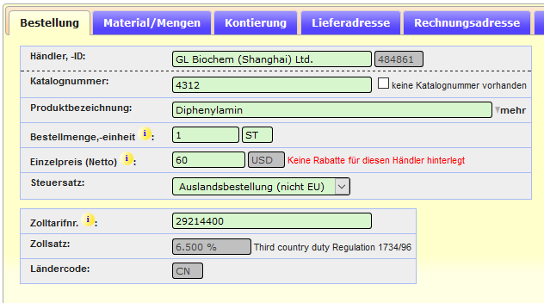
Bestellanfordernungen
Auslandsbestellungen
Zolltarifnummern, Zollsatz
Hilft bei der Ermittlung der Wirtschaftlichkeit des Einkaufs
Notes:
GoeChem ist ein Softwaresystem, welches zentral auf einem Webserver läuft.
Benutzer benötigen nur einen Browser, den es für jedes Betriebssystem gibt.

Slide 50
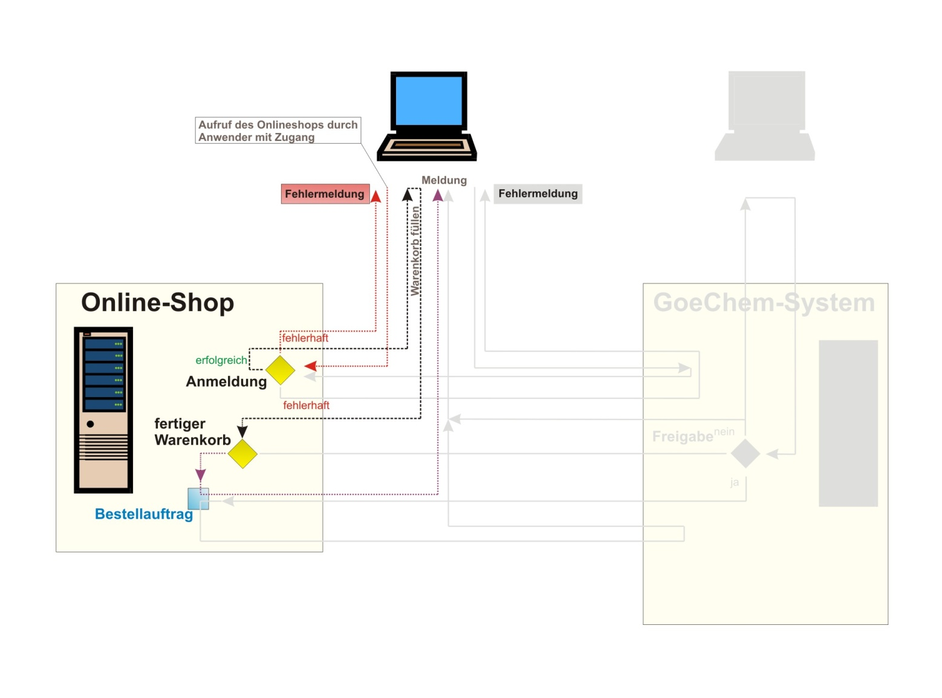
Onlineshopschnittstelle
Bestellung ohne Warenkorbtransfer.
Notes:
Ohne dieses Verfahren hatte nur ein einkaufsberechtigter Anwenderkreis Zugang zum Online-Shop und führte dort die Bestellung durch. Dabei könnte es sein, daß …
… innerhalb der Organisation Waren beim gleichen Händler zu unterschiedlichen Liefer und Zahlungsbedingungen erworben werden …
… und Lieferzeiten länger dauern
Außerdem sind dann die Daten noch nicht einmal im eigenen Warenwirtschaftssystem.
Eine Studie hatte ergeben, daß durchschnittlich die Bearbeitung eines Bestellauftrages ca 60€ und in der Wirtschaft 100 € kostet, wobei der Warenwert zu 34% unter 50€ und zu 53% unter 100€ beträgt. Um die Kosten der Bestellauftragsbearbeitung zu senken, existiert in GoeChem der elektronische Einkaufshelfer.

Slide 51
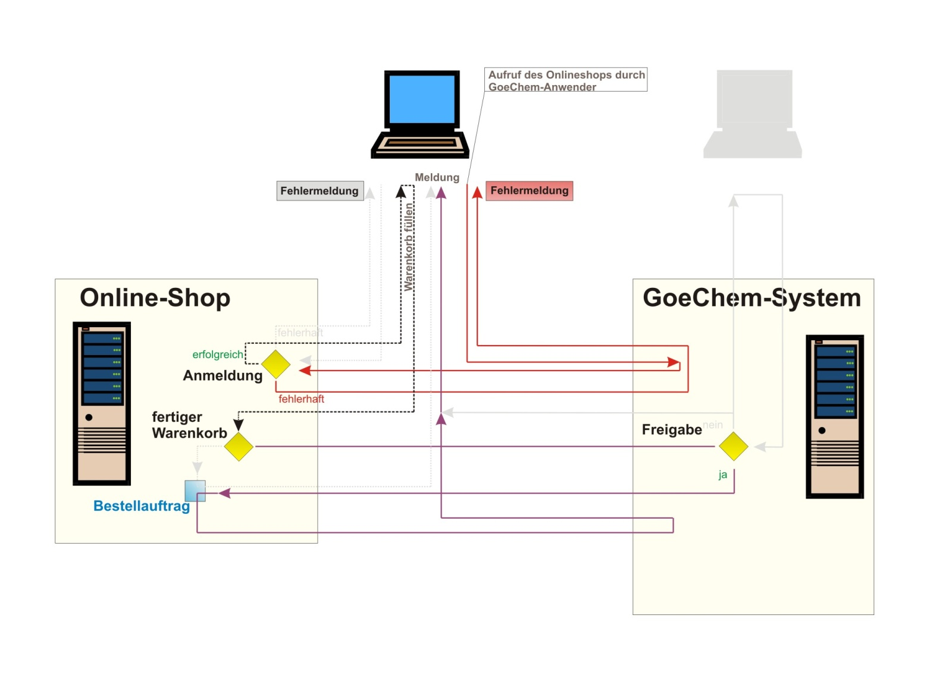
Onlineshopschnittstelle
Bestellung mit Warenkorbtransfer.
Notes:
Durch Nutzung des elektronischen Einkaufshelfers meldet sich das GoeChem-System im Shop an
Anwender besuchen aus GoeChem den Onlineshop und transferieren den Warenkorb zurück OHNE im Onlineshop eine Bestellung auszulösen. Der Warenkorb wird zu einem Bestellauftrag generiert und zum Händler übermittelt.

Slide 52
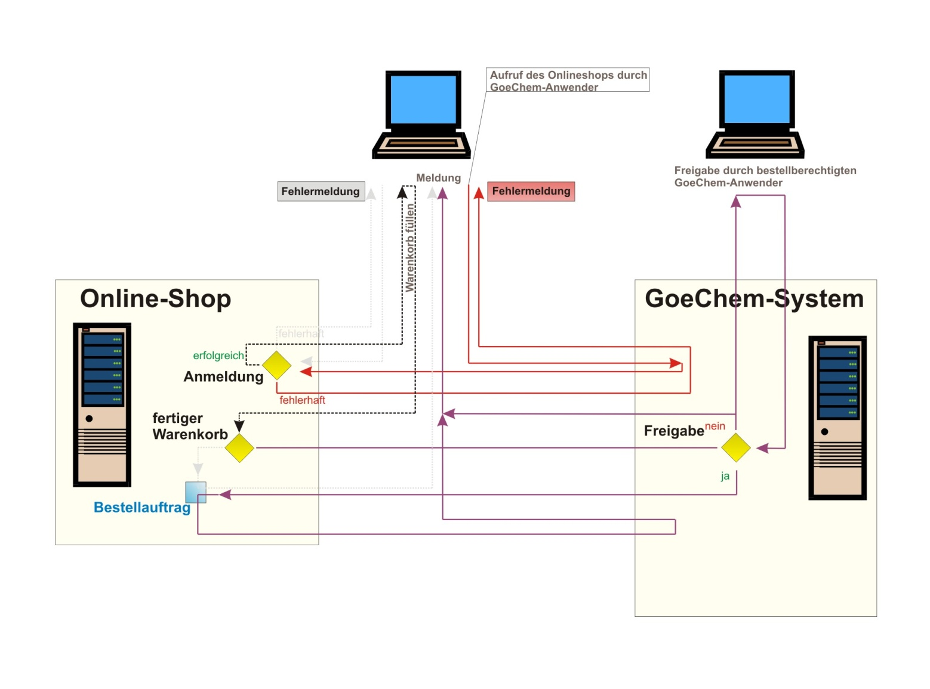
Onlineshopschnittstelle
Bestellung mit Warenkorbtransfer, aber kein bestellber. Anwender.
Notes:
Dadurch können auch nicht bestellberechtigte Anwender den Online-Shop aufrufen, den Warenkorb transferieren und zur Bestellung freigeben.

Slide 53
Onlineshopschnittstelle
Jeder GoeChem-Anwender kann für ein Shop-Zugang berechtigt werden. Mitarbeiter benötigen keine Shopregistrierung.
Die Shopanmeldung erfolgt unter einer Maschinen-ID.
Im Shop wird keine Bestellung ausgelöst. Es erfolgt nur der Warenkorbtransfer.
Bestellaufträge werden mit der im System hinterlegten Referenz versandt. Dadurch ist eine schnellere Bearbeitung des Auftrages nach Eingang der Lieferung und Rechnung möglich.
Bestellauftragsdaten liegen im eigenen System schon vor.
Notes:
Ein weiter Vorteil wäre eine schnellere Bearbeitung des Bestellauftrages – Einige Händler bieten einen Barcode für die eigene Referenz an.

Slide 54
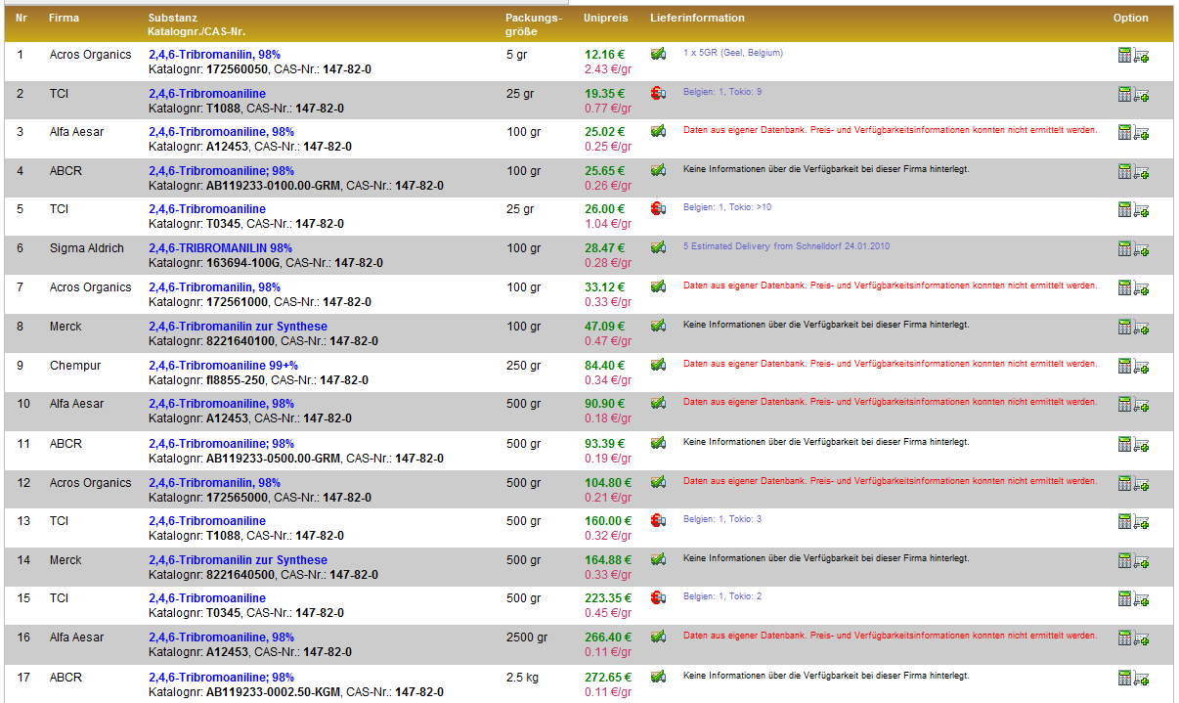
Produktsuche/Preisvergleich
Struktursuche
Notes:
Oder über die lokale Katalogsuche, in der der vom Händler elektronische Katalog integriert werden kann, wenn dieser keine Warenkorbtransferschnittstelle anbieten kann

Slide 55
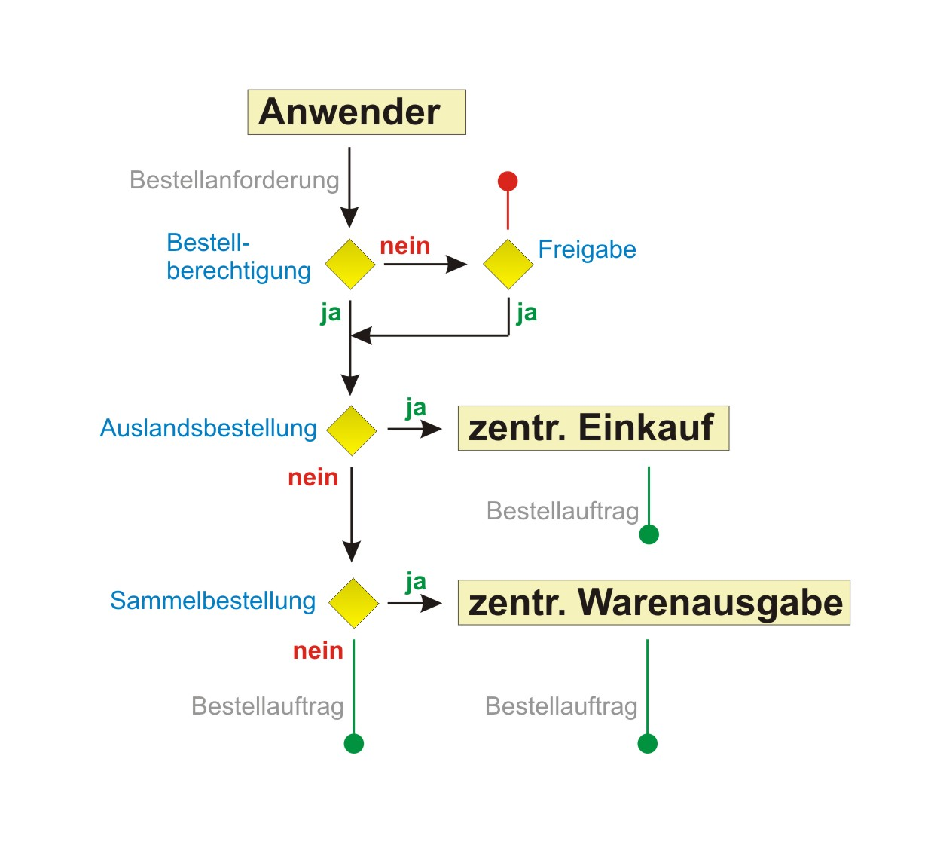
Ablauf Bestellauftrag
Notes:
Bestellanforderungen oder Bestellaufträge können auch zu zentralen Einrichtungen weitergeleitet um
internen Regelungen gerecht zu werden
oder Sammelbestellungen durchzuführen
Hier wird ein Ablauf einer Bestellung musterhaft dargestellt.
Im ersten Schritt wird geprüft ob der Käufer bestellberechtigt ist.
Danach wird geprüft, ob es sich um eine Auslandsbestellung handelt. Wenn ja, kann diese nur vom Zentralen Einkauf bearbeitet werden. Der Auftrag muss dort hingeleitet werden.
Zuletzt kann der Käufer entscheiden, ob die Bestellung zu Sammelbestellung freigegeben werden kann.

Slide 56
Bestellauftrag
Erstellen eines Bestellauftrages (BA)
Offene Bestellanforderungen
Hier ist die Möglichkeit gegeben, alle Anforderungen eines Händlers zu einem BA zusammenzufassen.
Eine Weiterleitung zur zentralen Warenbeschaffung kann in der Konfigurationsdatei erzwungen werden
Wenn möglich können Banf zur zentralen Warenausgabe zu einer Sammelbestellung weitergeleitet werden
Aktueller Bestellauftrag
Wechsel des BA‘s durch Klicken im Auswahlfeld
Produkte im BA können durch keinen anderen bestellberechtigten Anwender bestellt werden
In besonderen Fällen muss bei Möglichkeit zur elektr. Übertragung und Bearbeitung des BA‘s dies unterbunden werden (z.B. Angebote)
Nachträgliches Anlegen
Lieferplan
1
Notes:
GoeChem ist ein Softwaresystem, welches zentral auf einem Webserver läuft.
Benutzer benötigen nur einen Browser, den es für jedes Betriebssystem gibt.

Slide 57
Bestellauftrag
Erstellen eines Bestellauftrages (BA)
Besonderheit Zentrales Warenlager
Verknüpfung des zu beschaffenen Produktes mit dem eigenen Warensortiment
Berücksichtigung von Umrechnungsfaktoren bzw. Portionierung des Massenguts für die Preis- und Mengenermittlung
Angelegte BA/weitergeleitete BA/BAnf
Hier werden alle Bestellaufträge aufgelistet, bei den keine elektronische Übertragung vorgesehen ist.
Durchführung der Bestellung muss bestätigt werden oder
Weiterleiten zur bestelldurchführenden Abteilung
Rücknahme des weitergeleiteten BA/ der weitergeleiteten BAnf
Notes:
GoeChem ist ein Softwaresystem, welches zentral auf einem Webserver läuft.
Benutzer benötigen nur einen Browser, den es für jedes Betriebssystem gibt.

Slide 58
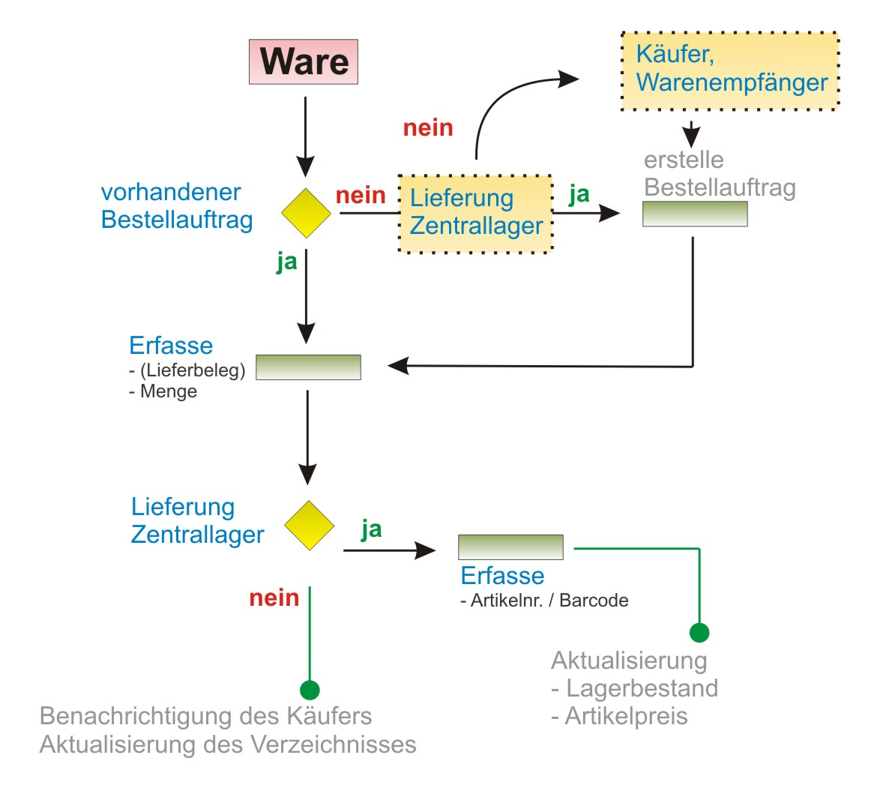
Ablauf Warenannahme
Notes:
Damit das Chemikalienkataster aktualisiert werden kann, wird beim Wareneingang geprüft, ob ein Bestellauftrag vorhanden ist. Wenn nicht muss dieser nachträglich erstellt werden.
Dann wird die gelieferte Menge zum Auftrag erfasst und ggf. der Lieferbeleg.
Optional wird der Lagerbestand des internen Shops aktualisiert.

Slide 59
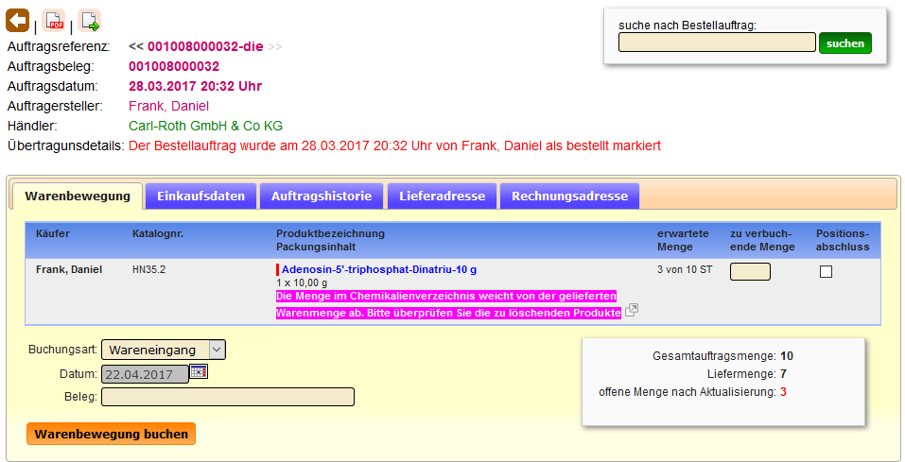
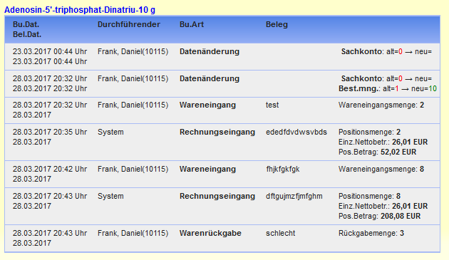
Bestellungen/Warenbewegung
Weitere Funktionen
Stornierung nichtgelieferter Produkte
Warenrücknahme – Information an Käufer wegen Handlungsbedarf (z.B. ID-Löschung)
Notes:
Damit das Chemikalienkataster aktualisiert werden kann, wird beim Wareneingang geprüft, ob ein Bestellauftrag vorhanden ist. Wenn nicht muss dieser nachträglich erstellt werden.
Dann wird die gelieferte Menge zum Auftrag erfasst und ggf. der Lieferbeleg.
Optional wird der Lagerbestand des internen Shops aktualisiert.

Slide 60
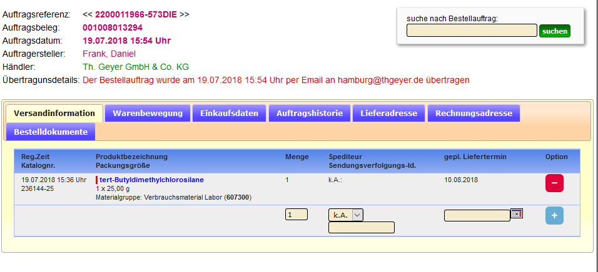
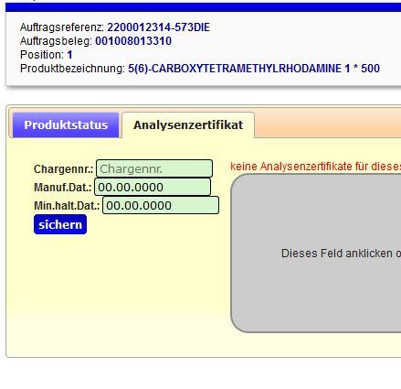
Bestellungen/Warenbewegung
Weitere Funktionen
Versandinformationen (Liefertermin, Sendungsverfolgung)
Bestelldokumente (Auftragsbestätigungen, Lieferscheine, Rechnungen)
Analysenzertifikate, Chargennr, Min.Haltbarkeitsdatum
Notes:
Damit das Chemikalienkataster aktualisiert werden kann, wird beim Wareneingang geprüft, ob ein Bestellauftrag vorhanden ist. Wenn nicht muss dieser nachträglich erstellt werden.
Dann wird die gelieferte Menge zum Auftrag erfasst und ggf. der Lieferbeleg.
Optional wird der Lagerbestand des internen Shops aktualisiert.

Slide 61
Rechnungsbuchung
Berücksichtigte Funktionen
Aufteilung der zusätzlichen Kosten und des Skontos auf den Ausgabepreis (Lagerartikel)
Notes:
Damit das Chemikalienkataster aktualisiert werden kann, wird beim Wareneingang geprüft, ob ein Bestellauftrag vorhanden ist. Wenn nicht muss dieser nachträglich erstellt werden.
Dann wird die gelieferte Menge zum Auftrag erfasst und ggf. der Lieferbeleg.
Optional wird der Lagerbestand des internen Shops aktualisiert.

Slide 62
Interne Warenwirtschaft
Notes:
Im GoeChem-System wird der Schutz der Anwenderdaten sehr ernst genommen. Dazu zählt…

Slide 63
Interne Warenausgabe
Echtzeitbestände und Preise für den Käufer
Der Ausgabepreis kann durch Eingabe oder durch Mischreiskalkulation festgelegt werden. Die Mischpreiskalkulation wurde von der DFG und den SFB‘s anerkannt.
Spezielle Zugangskontrolle
Die Zugangskontrolle wird in der Berechtigungsgruppe festgesetzt. Für z.B. Praktika können Anforderungen durch Genehmigungsprozesse geleitet werden
Meldebestände
Bei Unterschreitung des Meldebestandes kann eine Benachrichtigung erfolgen. Dadurch kann rechtzeitig die Ware nachbeschafft werden
Notes:
Damit das Chemikalienkataster aktualisiert werden kann, wird beim Wareneingang geprüft, ob ein Bestellauftrag vorhanden ist. Wenn nicht muss dieser nachträglich erstellt werden.
Dann wird die gelieferte Menge zum Auftrag erfasst und ggf. der Lieferbeleg.
Optional wird der Lagerbestand des internen Shops aktualisiert.

Slide 64
Ausgabeterminal
Optimiert für Sensorbildschirme und Handscanner
Die Anmeldung und Überprüfung der Zugangsberechtigung des Käufers erfolgt durch Erfassung der Identifikationskarte (Mitarbeiter- / Studentenausweis)
Anbindung zur Abfüllanlage
Eine Übernahme der Daten von Abfüllanlagen / Waagen zum Bestellauftrag ist möglich
Notes:
Damit das Chemikalienkataster aktualisiert werden kann, wird beim Wareneingang geprüft, ob ein Bestellauftrag vorhanden ist. Wenn nicht muss dieser nachträglich erstellt werden.
Dann wird die gelieferte Menge zum Auftrag erfasst und ggf. der Lieferbeleg.
Optional wird der Lagerbestand des internen Shops aktualisiert.

Slide 65
Ausgabeterminal
Beförderungspapiere
Sollte der Transport von Waren des Internen Warenlagers über öffentliche Verkehrswege gehen, können die nötigen Beförderungspapiere vom Terminal aus erstellt werden
Notes:
Damit das Chemikalienkataster aktualisiert werden kann, wird beim Wareneingang geprüft, ob ein Bestellauftrag vorhanden ist. Wenn nicht muss dieser nachträglich erstellt werden.
Dann wird die gelieferte Menge zum Auftrag erfasst und ggf. der Lieferbeleg.
Optional wird der Lagerbestand des internen Shops aktualisiert.

Slide 66
Interne Abrechnungen
Verbindlichkeiten (Obligo)
Die Abteilungen haben immer einen Überblick über Ihre Einkäufe
Abrechnungerstellung
Die Erstellung von Abrechnungen kann direkt automatisiert nach dem Warenerhalt oder auch auf Mausklick für einen bestimmten Zeitraum durchgeführt werden.
Notes:
Damit das Chemikalienkataster aktualisiert werden kann, wird beim Wareneingang geprüft, ob ein Bestellauftrag vorhanden ist. Wenn nicht muss dieser nachträglich erstellt werden.
Dann wird die gelieferte Menge zum Auftrag erfasst und ggf. der Lieferbeleg.
Optional wird der Lagerbestand des internen Shops aktualisiert.

Slide 67
Anbindung an das firmeninterne
ERP-System von SAP®
Notes:
Eine Schnittstelle zu einem ERP-System wurde auch schon erfolgreich eingerichtet. Als ERP-System wurde das der Firma SAP genommen, da dies an meiner Heimatuniversität verwendet wird.

Slide 68
Anbindung an externe ERP-Systeme
Notes:
Aktuell können von GoeChem aus Bestellaufträge erstellt werden

Slide 69
Anbindung an externe ERP-Systeme
Notes:
und Wareneingänge verbucht werden.

Slide 70
Anbindung an externe ERP-Systeme
Notes:
und Wareneingänge verbucht werden.

Slide 71
Anbindung an externe ERP-Systeme
Weiterer Datenaustausch
Umbuchungen durch interne Abrechnungen werden direkt im Hauptbuch vorgenommen
Änderungen an einer Bestellung im SAP-System werden auch in GoeChem vorgenommen (Auch neue Positionen
Notes:
Die Gefahrstoffverordnung § 6 und 14
Das Globale Harmonisierte System (GHS)
Die technischen Regeln für Gefahrstoffe 510 (TRGS510)
Die EU-Verordnung betreffend Drogenausgangsstoffe
Die Chemiewaffenkonventionen der Mitgliedstaaten der vereinten Nationen
Die EU-Verordnung über Stoffe, die zum Abbau der Ozonschicht führen
Die Seveso III Richtline
Einige Transportvorschriften
Wie kann GoeChem dabei eine Hilfe zur Einhaltung der Rechtsgrundlagen sein

Slide 72
Datensicherheit
Notes:
Im GoeChem-System wird der Schutz der Anwenderdaten sehr ernst genommen. Dazu zählt…

Slide 73
Verschlüsselte Verbindung
Da GoeChem eine browserbasierte Anwendung ist, erfolgt die Datenübertragung über das Internetprotokoll http(s). Der Verschlüsselungsgrad der Daten wird bei der Erstellung des SSL-Zertifikates auf dem Webserver vorgenommen. Damit Anwender der Fingerabdruck nicht überprüft müssen, wird eine Validierung des Zertifikates bei einer Zertifizierungsstelle empfohlen.
Notes:
… 1. die verschlüsselte Verbindung. Diese Einstellungen werden im Webserver vorgenommen. Der Verschlüsselungsgrad wird dabei bei der Erstellung des SSL-Zertifikates festgesetzt. …

Slide 74
Menüpunkte, Berechtigungen
Eine Manipulation der URL, um unberechtigten Zugang zu Seiten zu erlangen, führt zur Fehlermeldung.
Wenn möglich wurde auf ein Datentransfer außerhalb des Servers verzichtet. Es wird dann nur die Modul-ID (mid) übertragen.
Durch die Einstellung der Berechtigungsstufe wird das Berechtigungsfeld der Dateneinsicht begrenzt.
Notes:
… und 2. die Beschränkung des Datentransfers zwischen Browser und Server auf ein Minimum durch den Einsatz von Modul-ID’s reduzieren.
Auch können Anwender nur Seiten besuchen, zu denen Sie Berechtigt sind. (Bei einer Manipulation der URL bekommt der Anwender eine Fehlermeldung).
Je nach Berechtigungsstufe findet der Anwender auch nur seiner Stufe entsprechende Informationen vor.

Slide 75
Datensicherheit
Sensible Daten werden in der Datenbank einseitig verschlüsselt abgespeichert.
Die Verschlüsselung der Datenbank hängt von den Einstellungen des Datenbankserver ab (meist keine Verschlüsselung. Nur geschützt durch die Benutzersteuerung).
Notes:
Sensible Daten liegen in der Datenbank einseitig verschlüsselt vor.
Die Verschlüsselung der Datenbank selber hängt von den Datenbankeinstellungen ab. Meist sind diese aber unverschlüsselt. Der Schutz erfolgt über die Benutzerkontensteuerung innerhalb der Datenbankabfrage

Slide 76
Danksagung
Den Mitarbeiterinnen, Mitarbeitern und Kollegen des Instituts für Organische und Biomolekulare Chemie der Georg-August Universität Göttingen, ohne deren Mithilfe eine Optimierung von GoeChem nicht möglich gewesen wäre.
Meiner Frau Kathrin, die mir Kraft, Mut und Zeit zur Vollendung und Weiterentwicklung von GoeChem gab.
Notes:
Zu guter Letzt möchte ich einen Dank an alle Mitarbeiterinnen, mitarbeitern und Kollegen des Instituts für Org. und Biomol. Chemie der Georg-August-Universität Göttingen aussprechen.
Nicht vergessen auch meine Frau, die manchmal viel Geduld aufbringen musste, wenn ich tief in Gedanken beim Programmieren und Entwickeln war.
Vielen Dank für Ihre Aufmerksamkeit.

